Slide 1

К проекту решения совета депутатов
Волосовского городского поселения Волосовского
муниципального района Ленинградской области
«Об утверждении отчета об исполнении бюджета муниципального образования Волосовское городское поселение Волосовского муниципального района Ленинградской области за 2025 год»
БЮДЖЕТ
для ГРАЖДАН

Slide 2
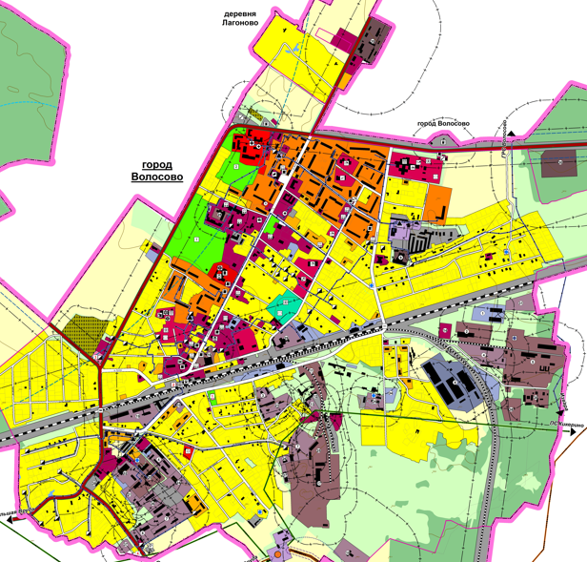
Волосовское городское поселение- муниципальное образование в состав которого входят г. Волосово, д. Лагоново.
г. Волосово – административный центр Волосовского района, расположен в центральной части Волосовского района Ленинградской области в 72 км к юго-западу от Санкт-Петербурга.
Количество депутатов – 13 человек.
Территория поселения: 800 га
Население : 11, 415 тыс. человек

Slide 3

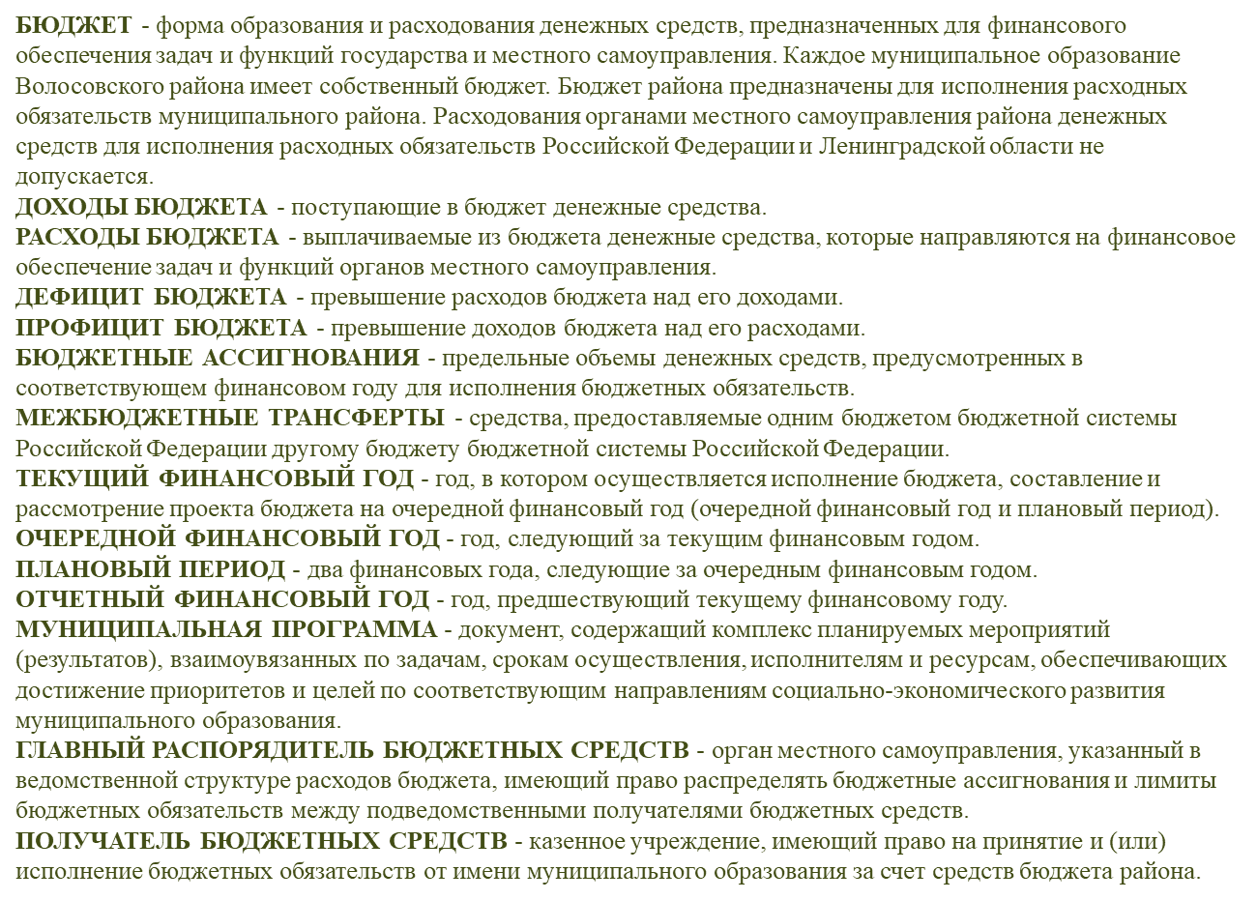

Slide 4
Исполнение бюджета муниципального образования Волосовское городское поселение Волосовского муниципального района Ленинградской области за 2025 год
(млн. руб.)
Доходы (млн. руб.) |  |  | Расходы (млн. руб.) |  |  | Дефицит(-), профицит(+)
Утвержденные бюджетные назначения | Исполнено на 01.01.2026 г. | % исполнения | Утвержденные бюджетные назначения | Исполнено на 01.01.2026 г. | % исполнения | Утвержденные бюджетные назначения | Исполнено на 01.01.2026 г.
224,1 | 237,3 | 105,9 | 230,4 | 224,9 | 97,6 | -6,3 | 12,4

Slide 5
Доходы, поступающие в бюджет муниципального образования Волосовское городское поселение Волосовского муниципального района Ленинградской области
Налоговые доходы | Неналоговые доходы | Безвозмездные поступления
Налог на доходы физических лиц Акцизы на нефтепродукты Единый с/х налог Земельный налог Налог на имущество физических лиц | Доходы от сдачи в аренду имущества , арендная плата за землю Доходы от реализации имущества, земельных участков Доходы от оказания платных услуг | Дотации Субсидии Субвенции Межбюджетные трансферты

Slide 6
Доходы муниципального образования Волосовское городское поселение Волосовского муниципального района
Ленинградской области в соответствии со структурой

Slide 7
Динамика доходной части муниципального образования Волосовское городское поселение Волосовского муниципального района Ленинградской области

Slide 8
НДФЛ, поступивший в бюджет в 2025 году
(млн. руб.)

Slide 9
Исполнение бюджета муниципального образования Волосовское городское поселение Волосовского муниципального района Ленинградской области по налоговым и неналоговым доходам в 2025 году
(млн. руб.)

Slide 11
Анализ поступления межбюджетных трансфертов в 2024-2025 годах
Наименование Показателя | 2024 год (факт) млн. руб. | 2025 год |  |  | Отклонение
 |  | План млн. руб. | Факт млн. руб. | % Испол- нения | % | млн. руб.
Дотации | 23,6 | 23,6 | 23,6 | 100,0 | 0 | 0
Субсидии | 33,5 | 58,4 | 58,3 | 99,8 | 174,0 | 24,8
Субвенции | 0,7 | 0,8 | 0,8 | 100,0 | 114,3 | 0,1
Иные МБТ | 41,3 | 39,7 | 39,7 | 100,0 | 96,1 | -1,6
Итого | 99,0 | 122,5 | 122,4 | 99,9 | 123,6 | 23,4

Slide 12
Динамика безвозмездных поступлений из бюджетов других уровней 2024- 2025 гг.
(млн. руб.)

Slide 13

РАСХОДЫ БЮДЖЕТА
Расходы бюджета – выплачиваемые из бюджета денежные средства, за исключением средств, являющими средствами финансирования дефицита бюджета
Формирование расходов - осуществляется в соответствии с расходными обязательствами, обусловленными установленным законодательством разграничением полномочий, исполнение которых должно производиться в очередном финансовом году за счет средств соответствующих бюджетов
Принципы формирования расходов бюджета:
по разделам
по ведомствам
по муниципальным программам

Slide 14
Исполнение бюджета муниципального образования Волосовское городское поселение Волосовского муниципального района ЛО по расходам за 2025 год
(млн. руб.)
Наименование | Уточненный план 2025 года | Исполнение 2025 года | % исполнения
р. 0100 Общегосударственные вопросы | 1,7 | 1,7 | 100,0%
р. 0200 Национальная оборона | 0,8 | 0,8 | 100,0%
р. 0300 Национальная безопасность и правоохранительная деятельность | 1,6 | 1,6 | 100,0%
р. 0400 Национальная экономика | 57,8 | 56,6 | 97,9%
р. 0500 Жилищно-Коммунальное | 106,9 | 105,2 | 98,4%
р. 0700 Образование | 0,6 | 0,5 | 97,3%
р. 0800 Культура, кинематография | 59,3 | 56,7 | 95,7%
р. 1000 Социальная политика | 0,5 | 0,5 | 100,0%
р. 1100 Физическая культура и спорт | 1,2 | 1,2 | 95,8%
Итого по бюджету | 230,4 | 224,8 | 97,6%

Slide 16
Динамика исполнения расходной части бюджета по основным направлениям расходов в 2024- 2025 гг.

Slide 17

Структура расходов бюджета в программном формате
(млн. руб.)
№ п/п | Наименование муниципальной программы | План 2025 г. | Удельный вес в расходах % | Исполнение | Удельный вес в расходах %
1 | Муниципальная программа «Устойчивое развитие муниципального образования Волосовское городское поселение Волосовского муниципального района» | 166,3 | 72,6 | 163,3 | 73,2
2 | Муниципальная программа «Развитие социальной сферы Волосовского городского поселения Волосовского муниципального района Ленинградской области» | 61,1 | 26,7 | 58,4 | 26,1
3 | Муниципальная программа «Безопасность Волосовского городского поселения Волосовского муниципального района Ленинградской области» | 1,6 | 0,7 | 1,6 | 0,7
ИТОГО по муниципальным программам |  | 229,0 | 100,0 | 223,3 | 100,0

Slide 18

Объем расходов бюджета в расчете на 1-го жителя города
(тыс. рублей)
Наименование | 2024 г. исполнение | 2025 г. исполнение
Р. 0100 Общегосударственные вопросы | 0,081 | 0,150
р. 0200 Национальная оборона | 0,053 | 0,071
р. 0300 Национальная безопасность и правоохранительная деятельность | 0,176 | 0,141
р. 0400 Национальная экономика | 2,598 | 4,962
Р. 0500 Жилищно-Коммунальное | 4,550 | 9,213
Р. 0700 Образование | 0,042 | 0,048
Р. 0800 Культура, кинематография | 4,041 | 4,969
Р. 1000 Социальная политика | 0,033 | 0,040
Р. 1100 Физическая культура и спорт | 0,309 | 0,103
Итого по бюджету | 18,055 | 19,698

Slide 19
Динамика темпов роста средней заработной платы по отдельным категориям работников бюджетной сферы
(руб.)
 | Наименование | 2022 г. исполнено | 2023 г. исполнено | 2024 г. исполнено | 2025 г. исполнено
 | Средняя заработная плата работников культуры | 46 711,66 | 50 400,82 | 61 320,0 | 72 829,76
 | Средняя заработная плата работников МКУ «Городское хозяйство» (создано в 2024 году) | Тракторист |  | 67 675,00 | 79 283,46
 |  | Рабочий |  | 53 657,00 | 62 071,17
 |  | Дворник |  | 30 229,00 | 44 859,71

Slide 20
Бюджет для граждан разрабатывается в целях ознакомления граждан с основными положениями решения об утверждении отчета об исполнении бюджета в доступной форме для широкого круга заинтересованных пользователей.
Документ содержит описание объемов исполнения доходов, расходов бюджета и их структуру, приоритетные направления расходования бюджетных средств, объемы средств бюджета, направляемых на финансирование социально-значимых мероприятий в сфере дорожного хозяйства, жилищно- коммунального хозяйства и культуры за 2025 год.
Разработчиками презентации является бюджетный сектор Комитета по городскому хозяйству администрации Волосовского муниципального района Ленинградской области.
Контактная информация:
Начальник бюджетного сектора-главный бухгалтер:
ЗОЛОТОВА ТАТЬЯНА НИКОЛАЕВНА
Адрес: Ленинградская область, г. Волосово, пр. Вингиссара,д.57
Телефон (факс) 8(813 73)24-538
Адрес электронной почты: volosovo-adm@mail.ru
Режим работы
с 8-00 до 17-00 пн,вт,ср,чт,пт
обед с 12-00 до 13-00 Выходные сб,вс
Информация размещена на официальном сайте Волосовского городского поселения Волосовского муниципального района ЛЕНИНГРАДСКОЙ ОБЛАСТИ

Slide 21

Благодарим
за внимание

